Slide 1
佳恩三十年感恩与展望，
进入雅各的呼召与命定
周小安牧师
2025年9月6日

Slide 2
一、佳恩的属灵产业：30年的感恩回顾
（一）1990-1995年：佳恩的双重母腹
佳恩基督教会成立于1995年九月，首任牧师是杨柳溪牧师和杨郑细凤师母夫妇；佳恩的前身（1990年开始）是锡安教会的一个国语团契，同时又在喜讯会的遮盖之下。

Slide 3
一、佳恩的属灵产业：30年的感恩回顾
周小安牧师和向阳师母是在佳恩的前身、锡安的国语团契中于1990年9月首批接受水礼的信徒。
佳恩从双重母腹和遮盖领受了双重属灵传承：春雨运动和守望者聚集/回家运动。

Slide 4
一、佳恩的属灵产业：30年的感恩回顾
（二）1995-2025年：佳恩的成长历程和属灵产业
在1995-2025这30年间，佳恩度过了三个阶段的成长期：
1、1998-2010年：细胞小组与门徒守望；
2、1911-2019年：聪明童女、新妇运动，与内在生活：
3、2020-2025年：G12、幸福小组，与《超越》宣教。

Slide 5
一、佳恩的属灵产业：30年的感恩回顾
由于天父不离不弃的爱、主耶稣信实的陪伴，和圣灵的引导，佳恩逐渐形成和积累了宝贵的属灵产业：
1、细胞小组；
2、遇见神特会（医治释放事工）；
3、一对一门徒守望和门训课程；
4、新妇异象与内在生活；

Slide 6
一、佳恩的属灵产业：30年的感恩回顾
5、末世盼望；
6、整全救恩与两类得胜者；
7、幸福小组；
8、G12；
9、世代同行；
10、希伯仑为归属、产业和异象。

Slide 7
二、佳恩的属灵传承：两段故事的呼应
（一）第一段故事：过去30年“守望者聚集”与“回家运动”
带着领受佳恩的属灵传承和寻求神对佳恩教会的未来心意这双重的目的，佳恩牧长团报名参加了今年8月20至23日在Abbotsford举办的《渴望》特会。

Slide 8
二、佳恩的属灵传承：两段故事的呼应
在这次特会上，神透过两幅启示性绘画（参见：“鹰的聚集”和“三文鱼回流”），和一位先知的信息（主题是雅各的呼召与印记）和三段经文对我们说话，将神对佳恩未来的心意向我们显明出来：
“凡有耳的就应当听。”

Slide 9
二、佳恩的属灵传承：两段故事的呼应
我们首先来看两幅启示性绘画。
这次“渴望”特会上有7位先知性画家集体创作了一幅启示性绘画，主题是三文鱼回流。
参见“三文鱼回流”的绘画视频。

Slide 10
二、佳恩的属灵传承：两段故事的呼应
与此同时，这次“渴望”聚会上也展示了30年前的另一幅启示性绘画，将这两幅启示性绘画结合起来，使我们更能看清神的心意。
参见“鹰的聚集”的绘画。

Slide 11
二、佳恩的属灵传承：两段故事的呼应
“鹰的聚集”的绘画是记念30年前在Whistler第一次“守望者聚集”。
在那次聚集的期间，媒体报导有数百只白头鹰在Whistler上空聚集，这是不同寻常的现象，因为白头鹰通常不会大量聚集。
据报道这次聚集很可能是因为有大量的三文鱼回流所造成的。

Slide 12
二、佳恩的属灵传承：两段故事的呼应
无独有偶，30年后的这次Abbotsford 的 “渴望”聚集，同样有当地原住民报告：近年来三文鱼回流数目稀少，今年3月份估计只有2百万三文鱼回流。
经原住民奉耶稣基督的名祈祷后，《渴望》特会期间预计今年回流的三文鱼增加到6百万，据说最近又增加了到8百万。

Slide 13
二、佳恩的属灵传承：两段故事的呼应
由此可见，神用自然界发生的“鹰的聚集”和“三文鱼回流”的特别现象来印证这两次的 “聚集”都是出自神的心意。
在这次聚集中，戴冕恩牧师说明了30年来不断重复在加拿大各省市举办的“守望者聚集”的原委。

Slide 14
二、佳恩的属灵传承：两段故事的呼应
他告诉我们，持续了30年的加拿大 “守望者聚集”是为了回应神的一个呼召，这个呼召又是通过以贝博志和白约翰为代表的几位加拿大属灵前辈传到戴冕恩牧师和赵仲权牧师等属灵父老身上。

Slide 15
二、佳恩的属灵传承：两段故事的呼应
这个呼召可以籍着几段关键经文表明出来：赛六十六1-2；约十七章；摩九11-12/徒十五16-18。我们特别来看看赛六十六1-2：
“耶和华如此说：‘天是我的座位，地是我的脚蹬。你们要为我造何等的殿宇，哪里是我安息的地方呢？’耶和华说：‘这一切都是我手所造的，所以就都有了。但我所看顾的，就是虚心痛悔，因我话而战兢的人。’”

Slide 16
二、佳恩的属灵传承：两段故事的呼应
这段经文透露出天父心中一个最深的渴望，这个渴望正是天父创造世界和人类的原初动机，并且在人类始祖堕落之后，它又推动着上帝展开历时数千年的救赎历史行动，这个救赎历史行动在神的儿子耶稣基督的死与复活时达到高潮。
这个渴望就是：天父渴望在地上人间找到一个祂可以安息的居所。

Slide 17
二、佳恩的属灵传承：两段故事的呼应
天父心中的这个渴望正是30年来“守望者聚集”和“回家运动”这两个分支共同持守的异象。
过去30年期间，这两个分支结合起来，影响了全球40个国家，同心同行的队伍也在不断壮大中！

Slide 18
二、佳恩的属灵传承：两段故事的呼应
我们看到共有三代人——属灵前辈（贝博志和白约翰为代表），属灵父老（戴爸和赵爸为代表），属灵儿子（四十个国家的同行者，包括佳恩）——三代人共同持守一个异象——为天父建造安息之所。

Slide 19
二、佳恩的属灵传承：两段故事的呼应
（二）第二段故事：以色列三代列祖同心同行
以色列三代列祖——亚伯拉罕、以撒和雅各以及他们的妻子——同心同行约200年的故事记载在创世记12章到50章。
连结这三代列祖的纽带是什么？

Slide 20
二、佳恩的属灵传承：两段故事的呼应
1、血缘；但不完全是血缘，因为以扫跟雅各是双胞胎，有同样的血缘。
2、神对亚伯拉罕的应许或应许之约；但不完全是应许或应许之约，因为雅各的妻子拉结也同享这个应许或应许之约。
3、以希伯仑为归属，并且葬在希伯仑。
以上三个元素共同构成了连结三代列祖的纽带。

Slide 21
二、佳恩的属灵传承：两段故事的呼应
正如为天父建造安息之所是连结“守望者聚集”和“回家运动”三代人的纽带，希伯仑是连结以色列三代列祖的纽带。
求神赐给我们智慧和启示的灵，开我们的灵眼，让我们看清一个真相：
希伯仑所预表的正是天父心中渴望的安息之所；而这就是佳恩的属灵产业和传承！

Slide 22
三、佳恩的未来展望：雅各的呼召与印记
在这次“渴望”特会上，神透过一位先知对我们说话，告诉我们佳恩的未来展望：
兴起雅各的一代，身上带着十字架的印记。
这个信息既是针对“守望者聚集”和“回家运动”说的，也是针对佳恩教会说的。

Slide 23
三、佳恩的未来展望：雅各的呼召与印记
（一）针对“守望者聚集”和“回家运动”的信息
雅各代表新的一代，他的前辈有亚伯拉罕和以撒。
此外，雅各不仅代表新生代，他还代表那看重长子权——预表属灵传承——的一代。

Slide 24
三、佳恩的未来展望：雅各的呼召与印记
雅各和以扫是双胞胎，以扫是他的哥哥。但他哥哥以扫却轻看他的长子权，为了一碗红豆汤，就轻易地出卖了他的长子权。
雅各虽是弟弟，但他却看重长子权。雅各身上虽有许多属肉体的缺陷，但他看重长子权，并且愿意为了得到这份长子权付出任何代价，这正是神所喜悦的。

Slide 25
三、佳恩的未来展望：雅各的呼召与印记
这就是为什么玛一2下-3说：
“耶和华说：‘以扫不是雅各的哥哥吗？我却爱雅各，恶以扫，使他的山岭荒凉，把他的业地交给野狗。’”
神为什么那么看重“长子权”呢？

Slide 26
三、佳恩的未来展望：雅各的呼召与印记
答案是：“长子权”代表了神心中最深的渴望，因为“长子权”不是别的，正是神跟亚伯拉罕所立的应许之约，透过这“长子权”代代相传，直到弥赛亚诞生于世，实现神跟亚伯拉罕所立的约，使世人得救，并最终成为神的安息之所。
轻看长子权，也就是轻看神心中的渴望，轻看神对人类的最终救赎计划。

Slide 27
三、佳恩的未来展望：雅各的呼召与印记
所以，先知的信息——兴起雅各的一代——也就是兴起“守望者聚集”和“回家运动”的新一代，他们愿意承接上一代的异象——为天父预备一个安息之所，让神的孩子们回家，并且愿意为此付上任何代价。

Slide 28
三、佳恩的未来展望：雅各的呼召与印记
让我们再来看“三文鱼回流”的启示性画作。
请注意到画中的“三文鱼”，它们正处在它们一生周期的最后一段旅程的开始。
我们知道，三文鱼的一生要经历几个阶段：首先是产卵的阶段，三文鱼的卵产在通向太平洋的山间溪流的山顶处。
当三文鱼的卵变成小鱼苗后，就会随著山间的溪流冲向太平洋。

Slide 29
三、佳恩的未来展望：雅各的呼召与印记
然后，三文鱼在太平洋生长，直到长成成熟的三文鱼后，它们就开始回游的旅程。
最后，它们要离开太平洋，沿著山间溪流逆流而上，直到山顶产卵处。
它们要把下一代三文鱼的卵产在那里，完成了它们的使命，然后死去。

Slide 30
三、佳恩的未来展望：雅各的呼召与印记
请问：在“三文鱼回流”的启示性画作里，三文鱼正处在哪一个阶段？
显然是处在它们要离开太平洋，沿著山间溪流逆流而上的阶段。

Slide 31
三、佳恩的未来展望：雅各的呼召与印记
这就是摆在这群三文鱼面前的呼召和使命：
1、它们要沿著山间溪流逆流而上，直到产卵的地方。
在这个逆流而上的过程中，它们不仅要耗尽全部的体力，而且它们的身体由于跟山间溪流中的石头摩擦而遍体鳞伤，甚至血肉模糊。
2、它们最后要在山顶处产卵，然后死去。

Slide 32
三、佳恩的未来展望：雅各的呼召与印记
这首先是对“守望者聚集”和“回家运动”的前辈们的呼召和使命：他们要为下一代付出他们的全部，让下一代能够兴起。

Slide 33
三、佳恩的未来展望：雅各的呼召与印记
此外，这个信息同样也是对那些年幼或年少的三文鱼的呼召，也就是兴起雅各一代的呼召：
雅各的一代要成长起来，举起前辈们的火炬，完成前辈们的使命，将“守望者聚集”和“回家运动”的异象和恩膏落实在每间地方教会，使各地的地方教会成为神在地上的安息之所。

Slide 34
三、佳恩的未来展望：雅各的呼召与印记
（二）针对佳恩教会的信息
1、佳恩的呼召和使命正是雅各的呼召和使命
如果以贝博志和白约翰为代表的属灵前辈代表亚伯拉罕，那么，戴冕恩牧师和赵仲权牧师他们就代表以撒。
赵牧师有两个属灵儿子，一个讲广东话，一个讲国语，就是佳恩。

Slide 35
三、佳恩的未来展望：雅各的呼召与印记
讲广东话的是长子，讲国语的是次子。
讲广东话的长子却轻看长子权，自动放弃了长子权。
于是，讲国语的次子就成了长子。可见，佳恩在某种意义上，很像雅各。雅各的呼召就是佳恩的呼召。

Slide 36
三、佳恩的未来展望：雅各的呼召与印记
我们知道，雅各早年因逃避哥哥以扫的追杀，躲避到他母舅拉班家，给他打工整整20年。
然后，雅各才踏上了归回父家——希伯仑——的征程。

Slide 37
三、佳恩的未来展望：雅各的呼召与印记
与此类似，佳恩自从成立开始，就脱离了双重的母腹，在外面漂流了30年。
如果雅各的呼召也是佳恩的呼召，那么，成立30年后，佳恩的呼召首先就是回到她的母腹——希伯仑/归属。

Slide 38
三、佳恩的未来展望：雅各的呼召与印记
此外，佳恩的呼召不只是回到希伯仑/归属，更是继承长子权——属灵传承——将“守望者聚集”和“回家运动”的异象和恩膏落实在佳恩教会，使佳恩教会成为神在地上的安息之所/希伯仑/异象。
这呼召应当如何才能落实呢？

Slide 39
三、佳恩的未来展望：雅各的呼召与印记
在这次《渴望》特会中，神给我的感动是：落实这个呼召包含了三个环节：
1、领受“守望者聚集”和“回家运动”的异象：为天父建造地上的安息之所。
2、领受“守望者聚集”和“回家运动”的恩膏：得着真儿子的心和为父的心。
3、按照弗二19-22的指示和蓝图来建造。

Slide 40
三、佳恩的未来展望：雅各的呼召与印记
弗二19-22：“这样，你们不再作外人和客旅，是与圣徒同国，是神家里的人了；并且被建造在使徒和先知的根基上，有基督耶稣自己为房角石，各房靠祂联络得合式，渐渐成为主的圣殿。你们也靠祂同被建造，成为神籍着圣灵居住的所在。”

Slide 41
三、佳恩的未来展望：雅各的呼召与印记
弗二19-22正是新约圣殿/教会的建造蓝图，它正是“神籍着圣灵居住的所在”，也就是天父在地上的安息之所。

Slide 42
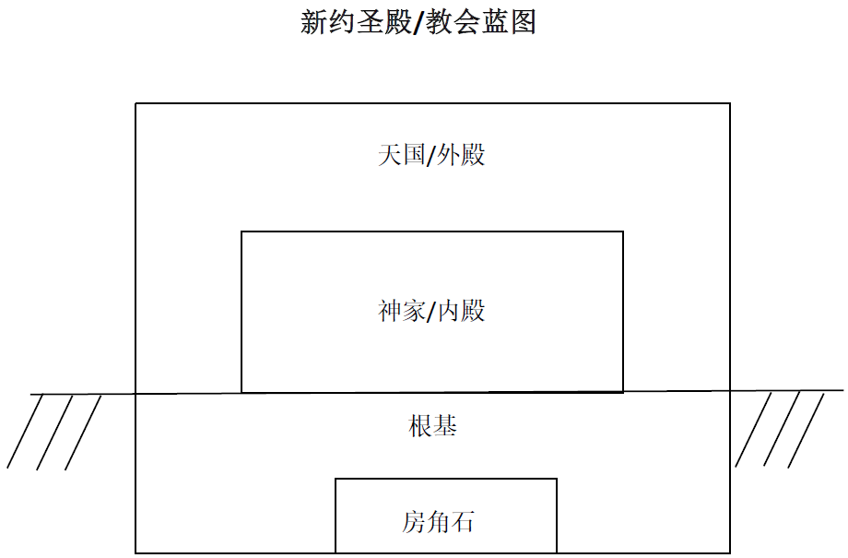

Slide 43
三、佳恩的未来展望：雅各的呼召与印记
这幅蓝图既是佳恩过去三十年属灵产业的总结，也是佳恩未来和下一代的属灵指南针。
佳恩教会的呼召就是要不折不扣地按照这个新约圣殿/教会的建造蓝图来建造神的安息之所。

Slide 44
三、佳恩的未来展望：雅各的呼召与印记
2、神对佳恩的应许
当佳恩愿意回应神的呼召，甘愿付出任何代价来建造神的安息之所时，神给佳恩的应许就是诗篇九十二12-15：

Slide 45
三、佳恩的未来展望：雅各的呼召与印记
“义人要发旺如棕树，生长如黎巴嫩的香柏树。他们栽于耶和华的殿中，发旺在我们神的院里。他们年老的时候，仍要结果子；要满了汁浆而常发青。好显明耶和华是正直的。祂是我的磐石，在祂毫无不义。”

Slide 46
三、佳恩的未来展望：雅各的呼召与印记
我们不要说：建造和成为神的安息之所这呼召太难了，我们做不到。
而要问：我们究竟有没有像亚伯拉罕、以撒和雅各那样的信心？有没有像贝博志和白约翰、戴爸和赵爸他们那样的信心、顺服和忠心？

Slide 47
三、佳恩的未来展望：雅各的呼召与印记
求神把我们属灵先辈们和属灵父老们那样的信心、顺服和忠心赐给我们，我们就一定能成为和建成天父在地上的安息之所。
求神开我们灵里的眼睛，让我们看见：这是天父最深的渴望，也是圣父、圣子和圣灵共同的永恒计划。
我们能够有份于这个计划，是何等的恩典和特权！

